Slide 1



Desenvolvimento de Front-End
Anthony Freitas

Slide 2

Front-End - Tutorial GitHub Pages
Instrutor: Anthony Samuel Freitas
anthony.freitas@docente.senai.br

Slide 3
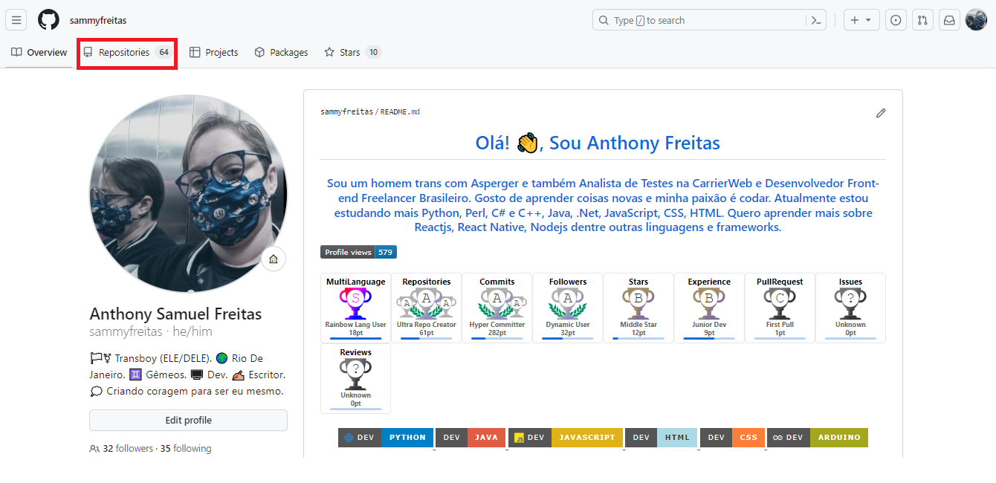
Para criar um novo repositório: Clicar em “Repositories”

Slide 4
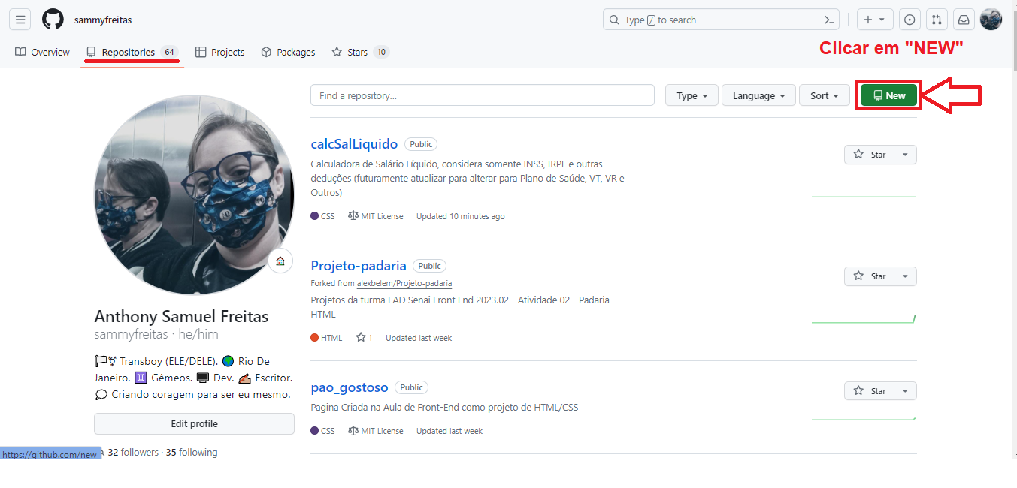
Para criar um novo repositório: Clicar em “NEW”

Slide 5
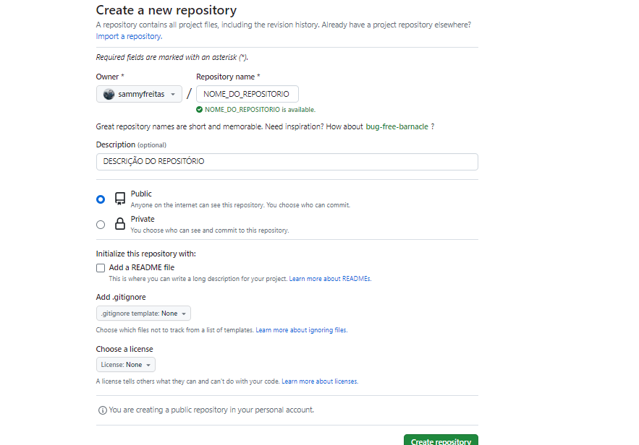
Para criar um novo repositório:
Escolher um nome de repositório que não exista dentre os seus e que facilite você encontrar de acordo com o que vai adicionar dentro dele.
Adicionar uma breve descrição do conteúdo do repositório
Embora não seja obrigatório, é recomendado adicionar um arquivo readme.md pois nele você poderá colocar uma descrição mais completa do material que está dentro do repositório. Ex. “Página criada no Curso XXX, competências utilizadas: html, css, javascript...”

Slide 6
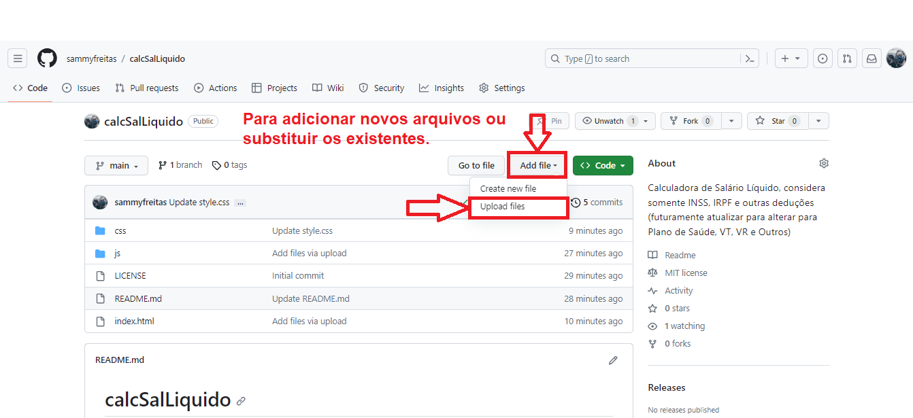
Adicionando arquivos:
Uma vez criado o repositório, você precisa adicionar arquivos nele.
Para isso, deve clicar em:
* ‘ADD FILE’
* ‘UPLOAD FILES’

Slide 7
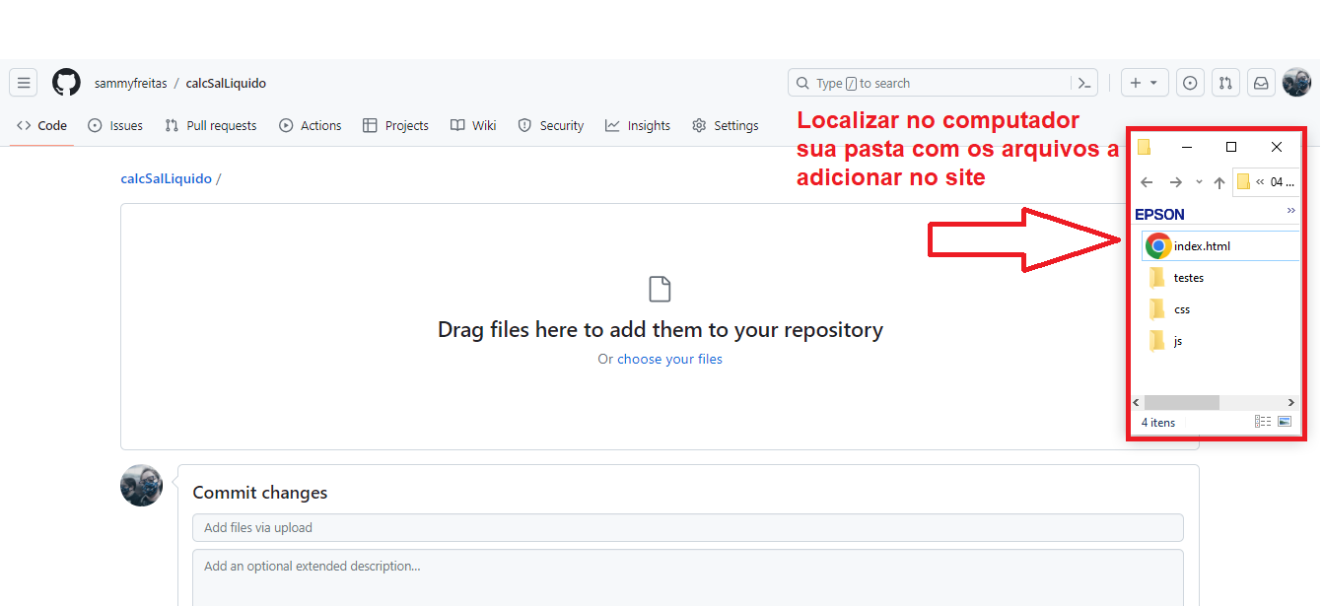
Adicionando arquivos:
Para facilitar você pode escolher os arquivos:
“CHOOSE FILES” ou
Apenas arrastar pastas e arquivos diretamente para seu repositório

Slide 8
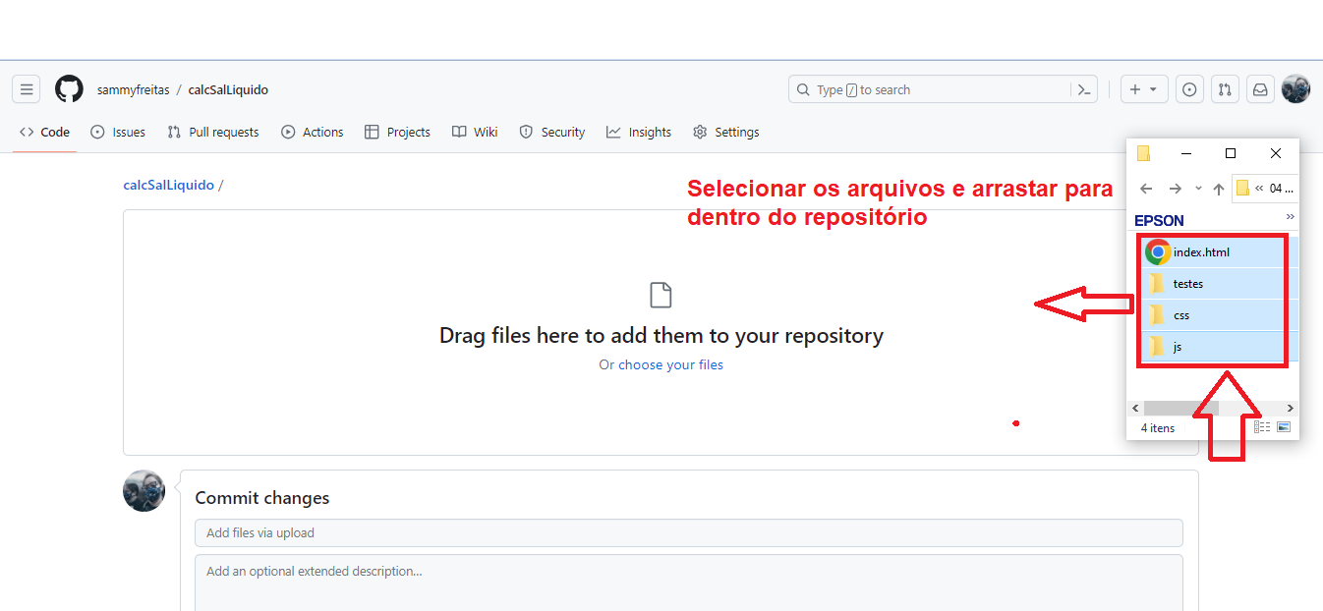
Adicionando arquivos:
Para facilitar você pode escolher os arquivos:
“CHOOSE FILES” ou
Apenas arrastar pastas e arquivos diretamente para seu repositório

Slide 9
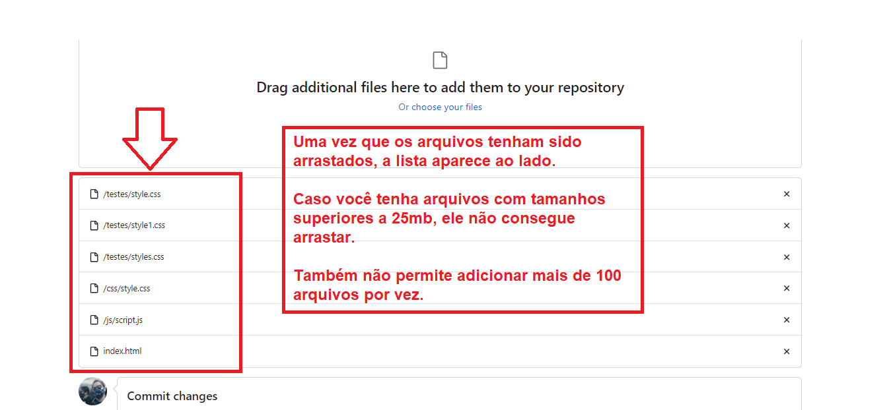
Adicionando arquivos:
Ao arrastar os arquivos, o GitHub irá listar todos os arquivos que conseguiu copiar para que você possa conferir.

Slide 10
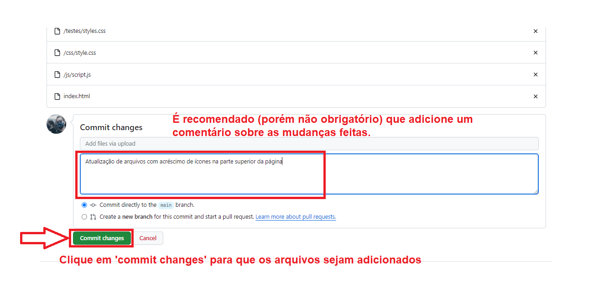
Adicionando arquivos:
É recomendado criar uma descrição todas as vezes que adicionar seus arquivos.
No primeiro upload, geralmente escrevemos “PRIMEIRO COMMIT”
Na sequência, deverá clicar em ‘commit changes’ para que os arquivos sejam salvos em seu repositório.

Slide 11
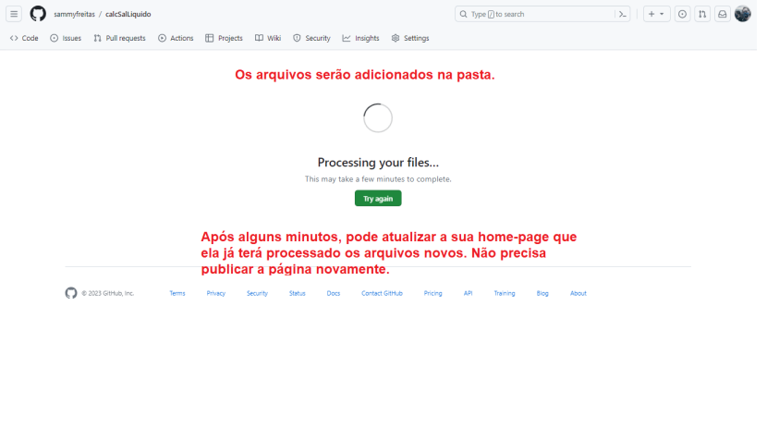
Adicionando arquivos:
Os arquivos serão adicionados na pasta.
Caso você tenha um arquivo chamado ‘index.html’ o repositório reconhece este arquivo como a página inicial do seu site.

Slide 12
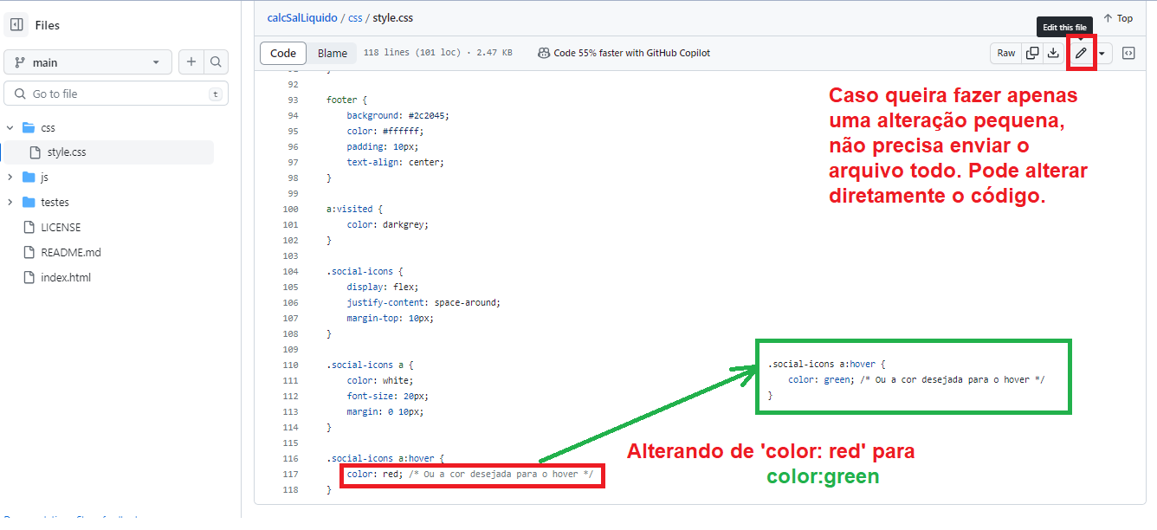
Alterando Arquivos
Caso sinta necessidade de uma pequena mudança no seu arquivo, não precisa fazer upload dele inteiro. Pode somente alterar a parte que deseja com a edição de páginas

Slide 13
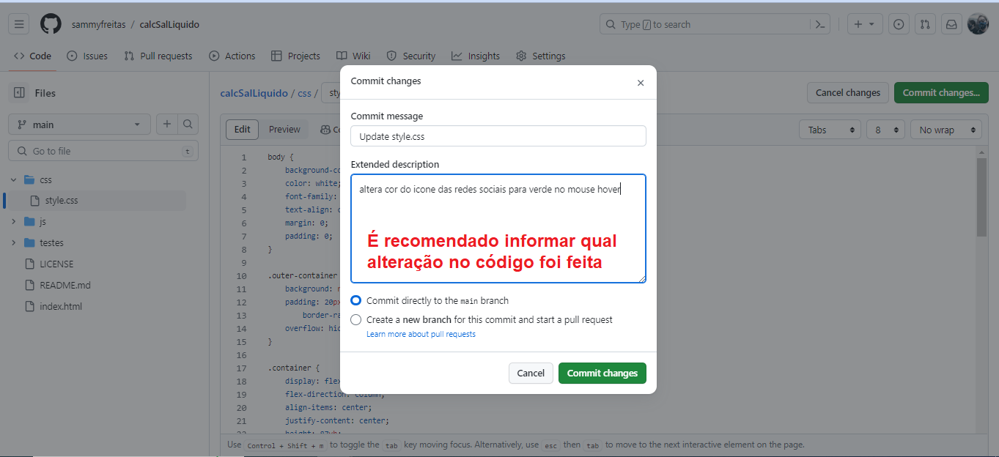
Alterando Arquivos
Após fazer as alterações necessárias, você precisa salvar o arquivo. Para isso, basta clicar em “Commit changes” que ele abrirá uma caixa de diálogo onde você vai informar as alterações efetuadas e efetivamente clicar em salvar as mudanças. Não esqueça de atualizar a página com F5 após o commit.

Slide 14
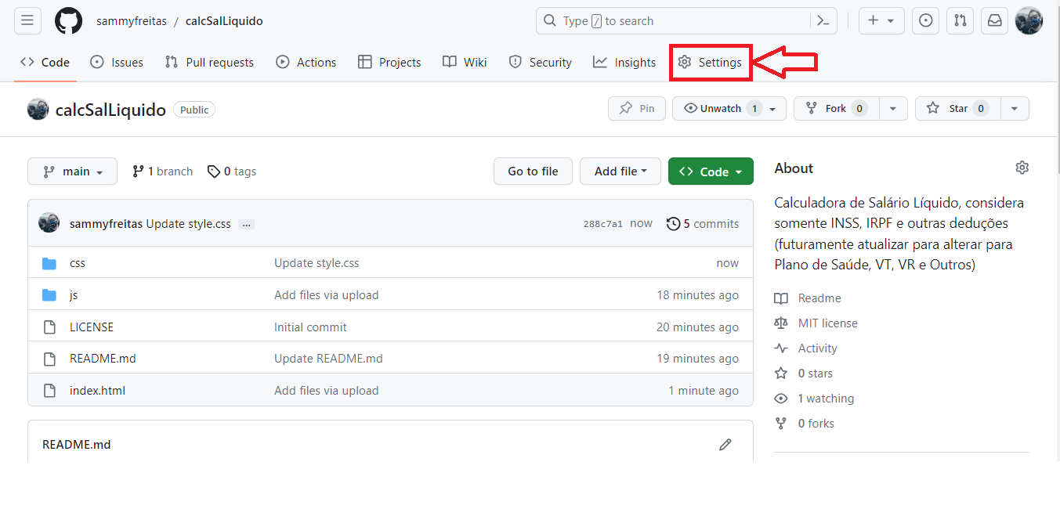
Publicando sua página:
Após adicionar todos os arquivos necessários para a publicação de sua página, certifique-se que você tem um arquivo index.html na raiz da sua pasta.
Em seguida, você precisará clicar em “SETTINGS”

Slide 15
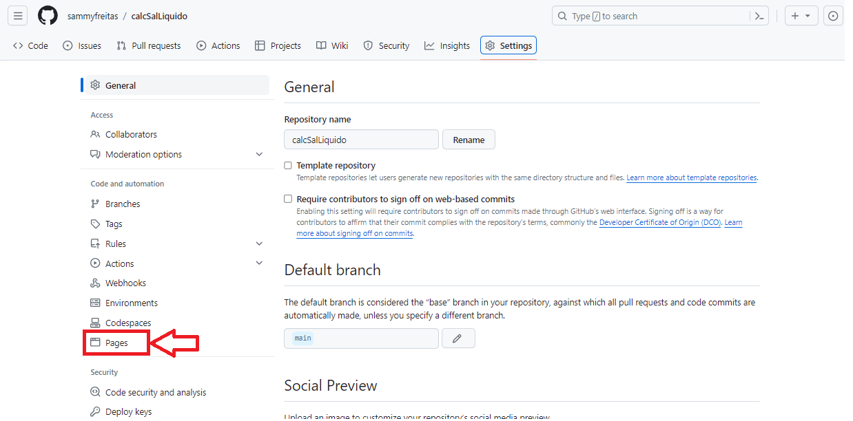
Publicando sua página:
Na esquerda inferior, você encontrará no menu lateral a informação “PAGES” onde você deverá clicar para prosseguir no ato de publicação de sua página.

Slide 16
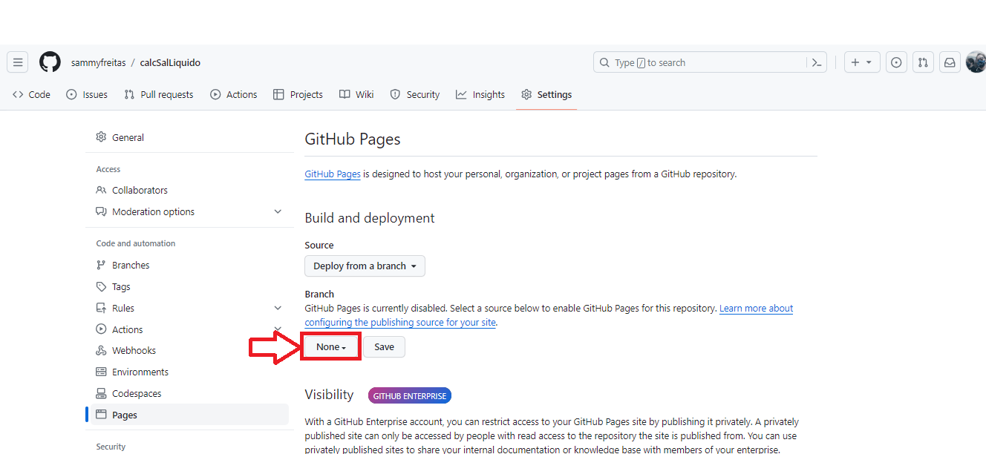
Publicando sua página:
Ao acessar a área de “PAGES”, existem na parte direita Branch e ele estará marcado como ‘NONE’
Clique em cima deste textbox

Slide 17
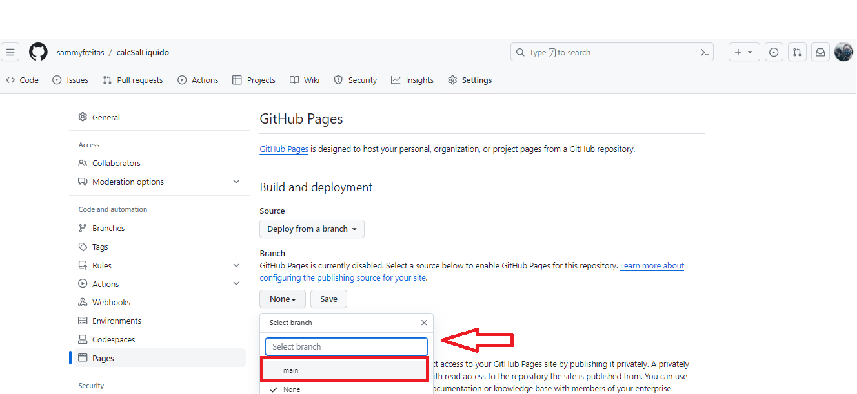
Publicando sua página:
Ao clicar em cima do textbox ele vai abrir as opções disponíveis.
Selecione ‘MAIN’

Slide 18
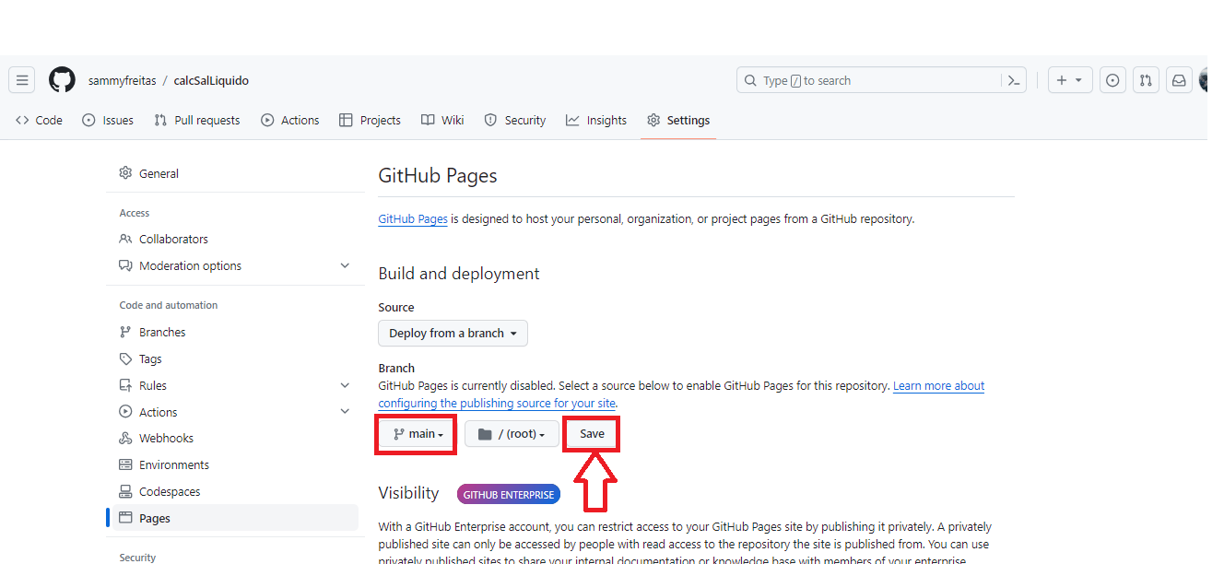
Publicando sua página:
Após selecionar ‘MAIN’, será necessário salvar no botão ‘SAVE’.

Slide 19
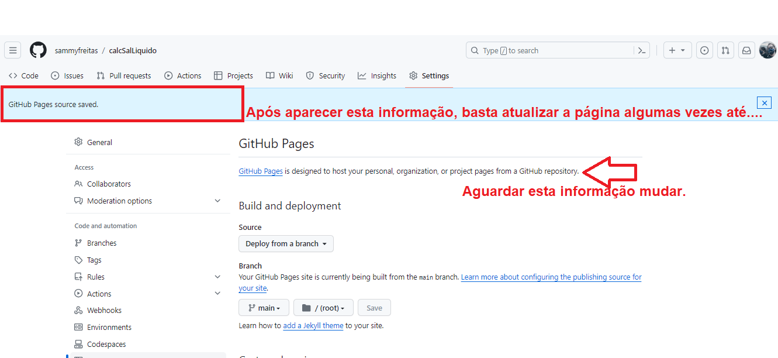
Publicando sua página:
Após clicar em ‘SAVE’, na parte superior da página vai aparecer uma confirmação: ‘GITHUB PAGES SOURCE SAVED ’.
Após aparecer esta informação, a página leva entre 2 e 5min para gerar o link da página criada.
Basta aguardar a informação mudar com o link da página criada.

Slide 20
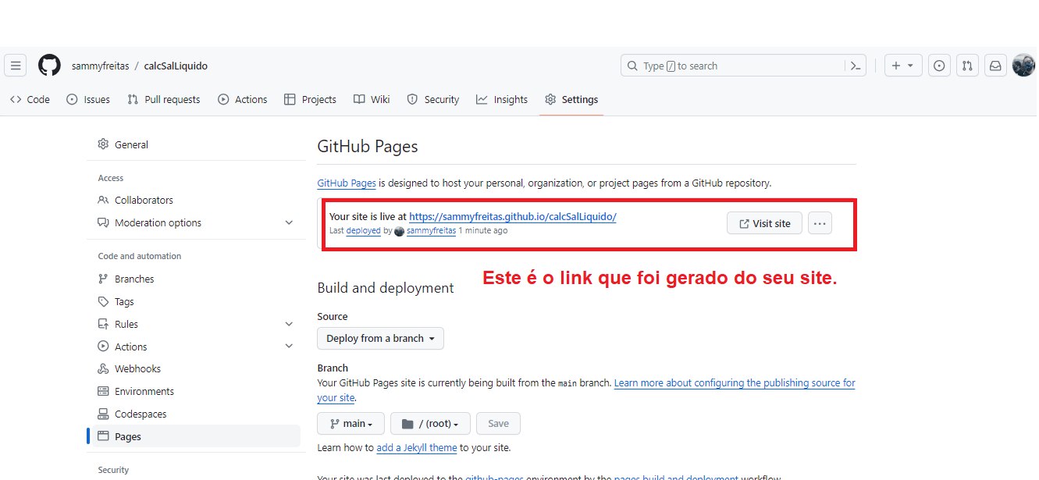
Publicando sua página:
Quando ele termina de publicar a página, ele gera o link dela. Basta copiar e distribuir!

Slide 21
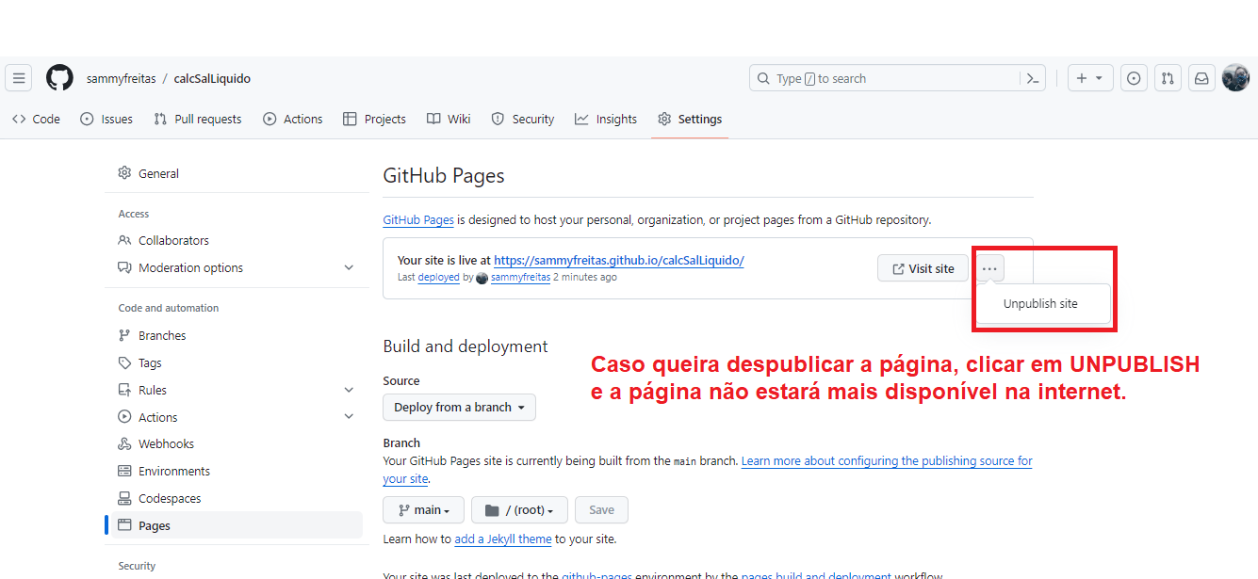
Despublicando sua página:
Caso desista de ter a página publicada na internet, você pode ‘despublicar a mesma’.
Basta seguir o caminho até PAGES e clicar no botão com 3 pontos ao lado do nome da página. Ele permite que você ‘despublique’ sua página.

Slide 22
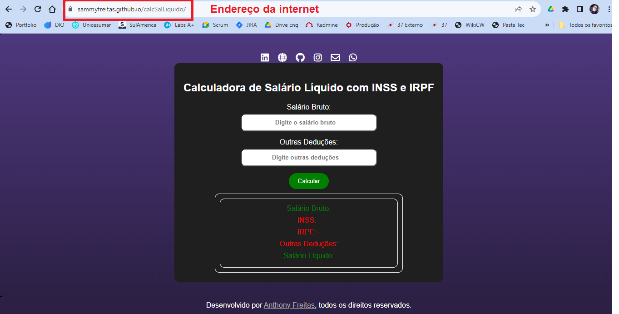
Visitando sua página:
Sua nova página pode entrar para seu portfólio. Mas você também poderá visitá-la para testar seu funcionamento.
https://sammyfreitas.github.io/calcSalLiquido/

Slide 23
Exercício:
Publicar as páginas que já começou a criar em nosso curso dentro do seu GitHub!
Compartilhe o link com seus colegas de sala!

Slide 24
Perguntas
?
anthony.freitas@docente.senai.br

